Slide 1
Model trong Laravel

Slide 2
Mục tiêu
Cách tạo model
Tạo và sử dụng model bằng Query Builder
Tạo và sử dụng model bằng Eloquent ORM
2

Slide 3
Model ?
Model trong laravel framework là một fille php đại diện cho một bảng trong cơ sở dữ liệu
Như vậy có bao nhiêu bảng thì sẽ có bấy nhiêu model tương ứng.
Mỗi bảng CSDL sẽ được ánh xạ qua “Model” và model này được sử dụng để tương tác với bảng.
Sử dụng model các bạn có thể tương tác với bảng như, chọn,thêm mới, xóa một bản ghi theo điều kiện nào đó, hay update bản ghi…
Và công việc thật dễ dàng hơn nhiêu so với việc code thuần
3

Slide 4
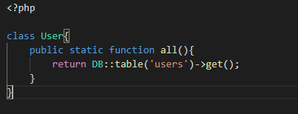
Tạo Model & Sử dụng Query Builder
Bước 1: Tạo file User.php trong thư mục app/models.
Bước 2: Viết code trong file User.php như sau:
Vậy là ta đã tạo ra model User và phương thức all để lấy ra tất cả các user.

Slide 5

Tạo Model & Sử dụng Query Builder
Tương tác với cơ sở dữ liệu bằng Query Builder
Để tương tác với cơ sở dữ liệu bằng query builder thì laravel cung cấp cho ta class DB để làm việc đó.
Cú pháp sử dụng:
Trong đó:
$ten_bang là đặt bảng mà trong truy vấn sẽ truy vấn tới.
bieuthuc là các biểu thức mà trong câu truy vấn sẽ thực hiện như: where, orWhere, orderBy, groupBy, ...
laydulieu() là phương thức để thực thi câu truy vấn bao gồm các biểu thức trước đó, cơ bản nhất là get() ngoài ra còn có, first(), pluck(), lists(), …

Slide 6
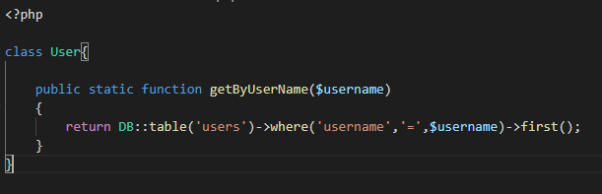
Tạo Model & Sử dụng Query Builder
Ví dụ: tạo phương thức tìm ra user đầu tiên theo username => đầu vào là $username:
Sử dụng: $user=User::getByUserName('Vietpro'); thì ta sẽ nhận được $user tương ứng với username là Vietpro (nếu có trong database).

Slide 7
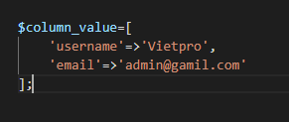
Tạo Model & Sử dụng Query Builder
Bây giờ ta sẽ tìm hiểu thêm một số biểu thức thường dùng trong Query Builder.
Biểu thức Where
Biểu thức Where sẽ có các tham số truyền vào và tùy vào số lượng tham số đó mà Laravel sẽ có những cách xử lý khác nhau.
where($column_value): trường hợp này $column_value sẽ là một mảng theo dạng $field => $value.

Slide 8

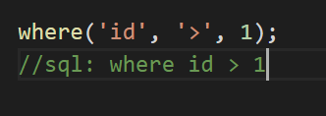
Tạo Model & Sử dụng Query Builder
Biểu thức Where
where($column,$value) <=> where column=value
where($column,$operator,$value) <=> where column operator value

Slide 9
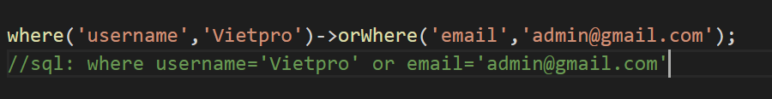
Tạo Model & Sử dụng Query Builder
Biểu thức Where
->where()->orWhere()
Vẫn còn các biểu thức tương tự như:
whereIn
whereNotIn($column,$array_value)
whereNull
whereNotNull
orWhereNull
orWhereNotNull($column), ....

Slide 10
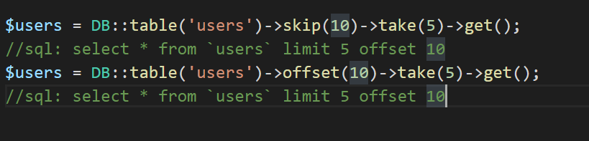
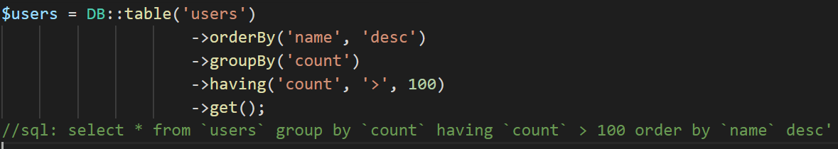
Tạo Model & Sử dụng Query Builder
Biểu thức Offset & Limit:
Order By, Group By, và Having

Slide 11
Tạo Model & Sử dụng Eloquent ORM
Trong laravel tích hợp Eloquent ORM là một thư viện cung cấp các phương thức thao tác trên CSDL một cách dễ dàng nhanh chóng và hiệu quả người ta gọi là ActiveRecord
Đặc biệt Eloquent ORM cung cấp phương thức relation ship ( join giữa nhiều bảng với nhau ) cực kỳ mềm dẻo và hiểu quả
Trước khi vào bài viết này thì các bạn cần cấu hình kết nối CSDL của các bạn trước
Xem lại bài trước
11

Slide 12
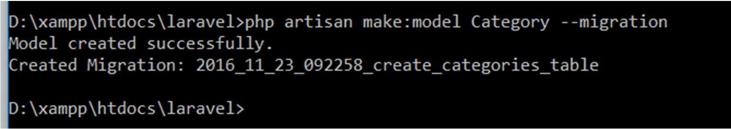
Tạo model
Bây giờ chúng ta sẽ tạo model cho bảng category bằng cách sau
Sử dụng lệnh trên command window
Mở command của window lên tại thư mục dự án laravel gõ lệnh sau và nhấn enter
php artisan make:model Category –migration
Một thông báo hoàn tất hiện ra như sau
12

Slide 13
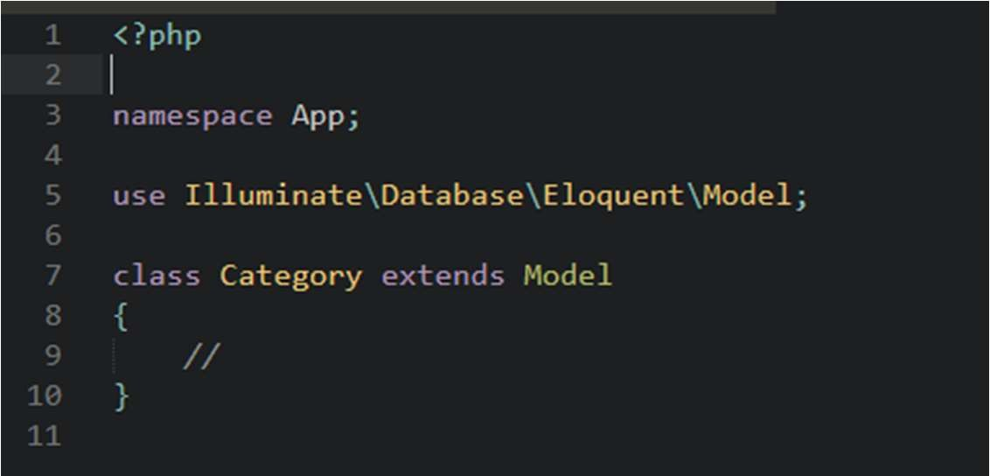
File model được tạo
13

Slide 14
File model được tạo
Trong hình bên các bạn có thể chú ý một Số vấn đề sau
namespace: là thư mục chứa file model ở đây là thư mục app
Trong trường hợp các bạn di chuyển thư mục khác chỉ cần thay đổi lại là được
use Illuminate\Database\Eloquent\Model Là thư viện Eloquent ORM cung cấp, cần kế thừa đến nó để có thể sử dụng các phương thức thao tác dữ liệu
class Category extends Model: tên class là Category và tên file cũng phải đặt tương tự như vậy
14

Slide 15
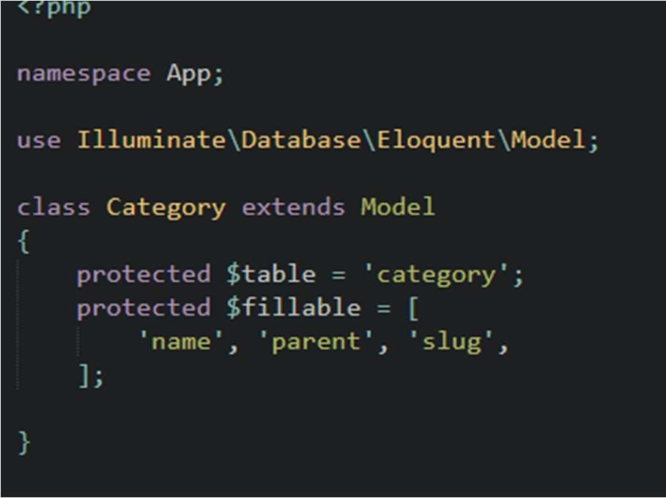
Khai báo thuộc tính cho model
15

Slide 16
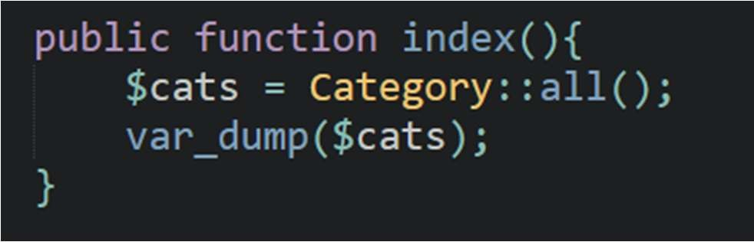
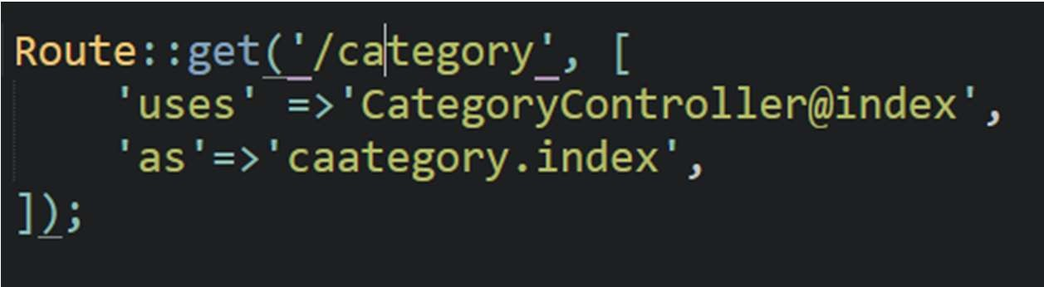
Phương thức all();
Phương thức all() sẽ tương ứng như câu query SELECT * FROM table_name trong mysql
Cú pháp: Category::all();
Để demo cho phương này và các phương thức khác chúng ta một controller mới có tên là CategoryController nhé
Và action index là nơi sẽ hiển thị dữ liệu cho bảng danh mục này
16

Slide 17
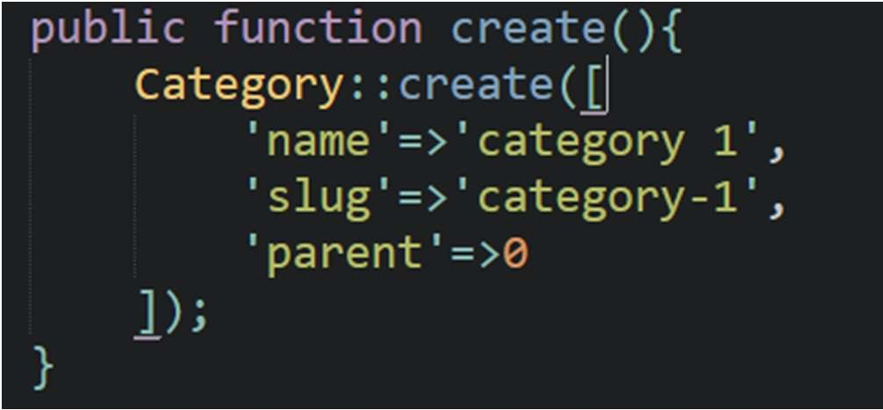
Phương thức create();
Với phương thức này các bạn có thể thêm mới các dữ liệu vào bảng
Cú pháp: Category::create();
Trong đó Category là Model Category
Để thực hiện đoạn lệnh này, các bạn tạo một action create trong
CategoryController như sau

Slide 18
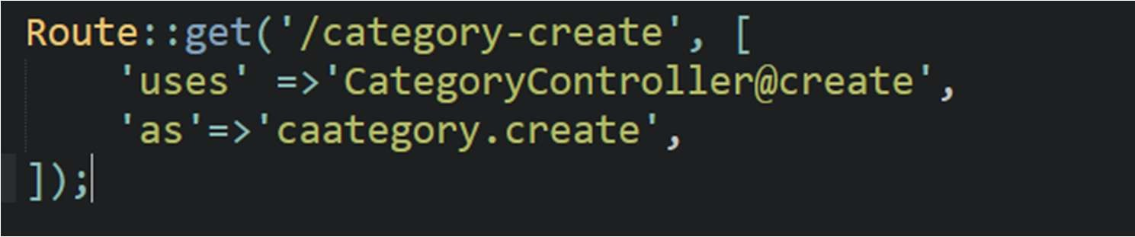
Phương thức create();
Khai báo route
Note: thông thường thì các phuong thức create sẽ để ở route Route::post() lấy dữ liệu trên form, tuy nhiên ở đây chúng ta đang demo truyền dữ liệu trực tiếp nên có thể để Route::get() để test
18

Slide 19
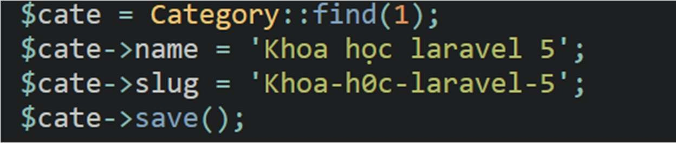
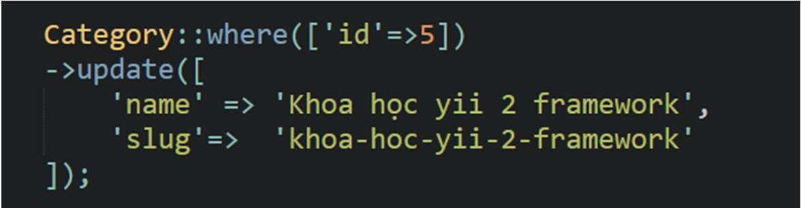
Phương thức update();
1. Update theo id primary key
Theo hình bên các bạn thấy
$cate = Category::find(1); là tìm danh mục có id = 1; Sau đó gán lại các giá trị cần thay đổi như name slug…
Phương thức save() để lưu các thay đổi
Update theo nhiều điều kiện
Các bạn có thể thấy where(); truyền Vào mảng các điều kiện
Cuối cùng là update() truyền vào mảng các giá trị cần thay đổi

Slide 20
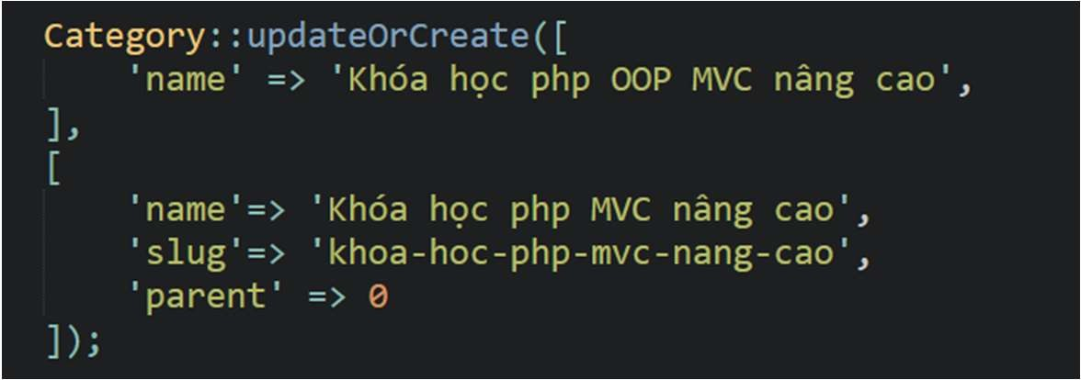
Phương thức updateOrCreate();
Phương thức này thực hiện 2 công việc là thêm hoặc update dữ liệu
Truyền vào 2 mảng tham số
Mảng thứ nhất là các điều kiện
Mảng thứ 2 là các giá trị
Nó kiểm tra, nếu các điều kiện thỏa mãn thì sẽ thực hiện update
Còn nếu không thỏa mãn thì sẽ insert một dòng mới vào bảng

Slide 21
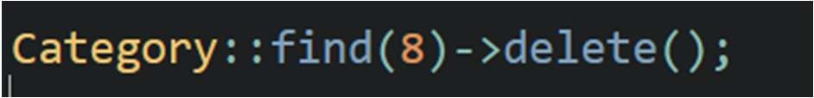
Phương thức delete();
Phương thức này cho phép xóa một dòng dữ liệu trong bảng
Cú pháp
Trong đó Category::find() để tìm danh mục có id = 8 sau đó thực hiện xóa
Hoặc có thể dùng Where
Trong đó where là mảng các điều kiện

Slide 22
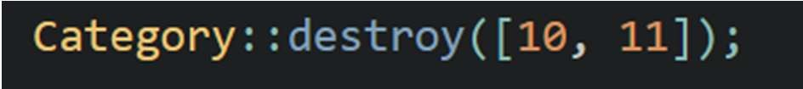

Phương thức destroy ();
Hàm này cho phép xóa một lúc nhiều dòng dữ liệu
Cú pháp như hình bên, truyền vào mảng các giá trị là id cần xóa

Slide 23
Datatype hỗ trợ
$table->bigIncrements('id');Tăng dần ID (khóa chính) sử dụng một "UNSIGNED BIG INTEGER" tương đương.
$table->bigInteger('votes'); Bigint tương đương cho các cơ sở dữ liệu.
$table->binary('data'); BLOB tương đương cho các cơ sở dữ liệu.
$table->boolean('confirmed'); tương đương BOOLEAN cho các cơ sở dữ liệu.
$table->char('name', 4); CHAR tương đương với chiều dài.
$table->date('created_at'); NGÀY tương đương cho các cơ sở dữ liệu.
$table->dateTime('created_at'); DATETIME tương đương cho các cơ sở dữ liệu.
$table->dateTimeTz('created_at'); DATETIME (với múi giờ) tương đương cho các cơ sở dữ liệu.

Slide 24
Datatype hỗ trợ
$table->decimal('amount', 5, 2); tương đương thập phân với một độ chính xác và quy mô.
$table->double('column', 15, 8); tương đương DOUBLE với độ chính xác, 15 chữ số trong tổng số 8 và sau khidecimal point.
$table->enum('choices', ['foo', 'bar']); ENUM tương đương cho các cơ sở dữ liệu.
$table->float('amount', 8, 2); FLOAT tương đương cho các cơ sở dữ liệu, 8 chữ số trong tổng số 2 và sau chữ số thập phânpoint.

Slide 25
Datatype hỗ trợ
$table->rememberToken(); Cho biết thêm remember_token là VARCHAR (100) NULL.
$table->smallIncrements('id'); Tăng dần ID (khóa chính) sử dụng một "UNSIGNED NHỎ INTEGER" tương đương.
$table->smallInteger('votes'); SMALLINT tương đương cho các cơ sở dữ liệu.
$table->softDeletes(); Thêm cột deleted_at nullable cho xóa mềm mại.
$table->string('email'); VARCHAR cột tương đương.
$table->string('name', 100); VARCHAR tương đương với chiều dài.
$table->text('description'); TEXT tương đương cho các cơ sở dữ liệu.

Slide 26
Datatype hỗ trợ
$table->time('sunrise'); THỜI GIAN tương đương cho các cơ sở dữ liệu.
$table->timeTz('sunrise'); TIME (với múi giờ) tương đương cho các cơ sở dữ liệu.
$table->tinyInteger('numbers'); TINYINT tương đương cho các cơ sở dữ liệu.
$table->timestamp('added_on'); Dấu thời gian tương đương cho các cơ sở dữ liệu.
$table->timestampTz('added_on'); Dấu thời gian (với múi giờ) tương đương cho các cơ sở dữ liệu.

Slide 27
Datatype hỗ trợ
$table->increments('id'); Tăng dần ID (khóa chính) Kiểu số nguyên tự động tăng
$table->integer('votes'); INTEGER Kiểu số nguyên .
$table->ipAddress('visitor'); địa chỉ IP tương ứng cho các cơ sở dữ liệu.
$table->json('options'); JSON tương đương cho các cơ sở dữ liệu.
$table->jsonb('options'); JSONB tương đương cho các cơ sở dữ liệu.
$table->longText('description'); LONGTEXT tương đương cho các cơ sở dữ liệu.

Slide 28
Datatype hỗ trợ
$table->macAddress('device'); địa chỉ MAC tương đương cho các cơ sở dữ liệu.
$table->mediumIncrements('id'); Tăng dần ID (khóa chính) kiểu mediumint tự động tăng
$table->mediumInteger('numbers'); MEDIUMINT kiểu số nguyên vừa
$table->mediumText('description'); MEDIUMTEXT tương đương cho các cơ sở dữ liệu.
$table->morphs('taggable'); Thêm taggable_id INTEGER unsigned và STRING taggable_type.
$table->nullableTimestamps(); Tương tự như các nhãn thời gian ().

Slide 29
Datatype hỗ trợ
$table->timestamps(); Thêm created_at nullable và cột updated_at.
$table->timestampsTz(); Thêm created_at nullable và updated_at (với múi giờ).
$table->unsignedBigInteger('votes'); kiểu số ngyên bigint
$table->unsignedInteger('votes'); INT tương đương unsigned cho các cơ sở dữ liệu.
$table->unsignedMediumInteger('votes'); Kiểu số nguyên MEDIUMINT
$table->unsignedSmallInteger('votes'); Kiểu số nguyên SMALLINT
$table->unsignedTinyInteger('votes'); Kiểu số nguyên TINYINT
$table->uuid('id'); tương đương UUID cho các cơ sở dữ liệu.

Slide 30
Datatype hỗ trợ
->after('column') Đặt cột "sau" cột khác
->comment('my comment') Thêm một ghi chú cho một cột
->default($value) Chỉ định giá trị "mặc định" giá trị cho cột
->first() Đặt cột ở vị trí "đầu tiên" trong bảng
->nullable() Cho phép giá trị NULL sẽ được chèn vào cột
->storedAs($expression) một cột lưu trữ được tạo ra
->unsigned() Đặt cột số nguyên để UNSIGNED
->virtualAs($expression) một cột ảo được tạo ra

